Slide 1
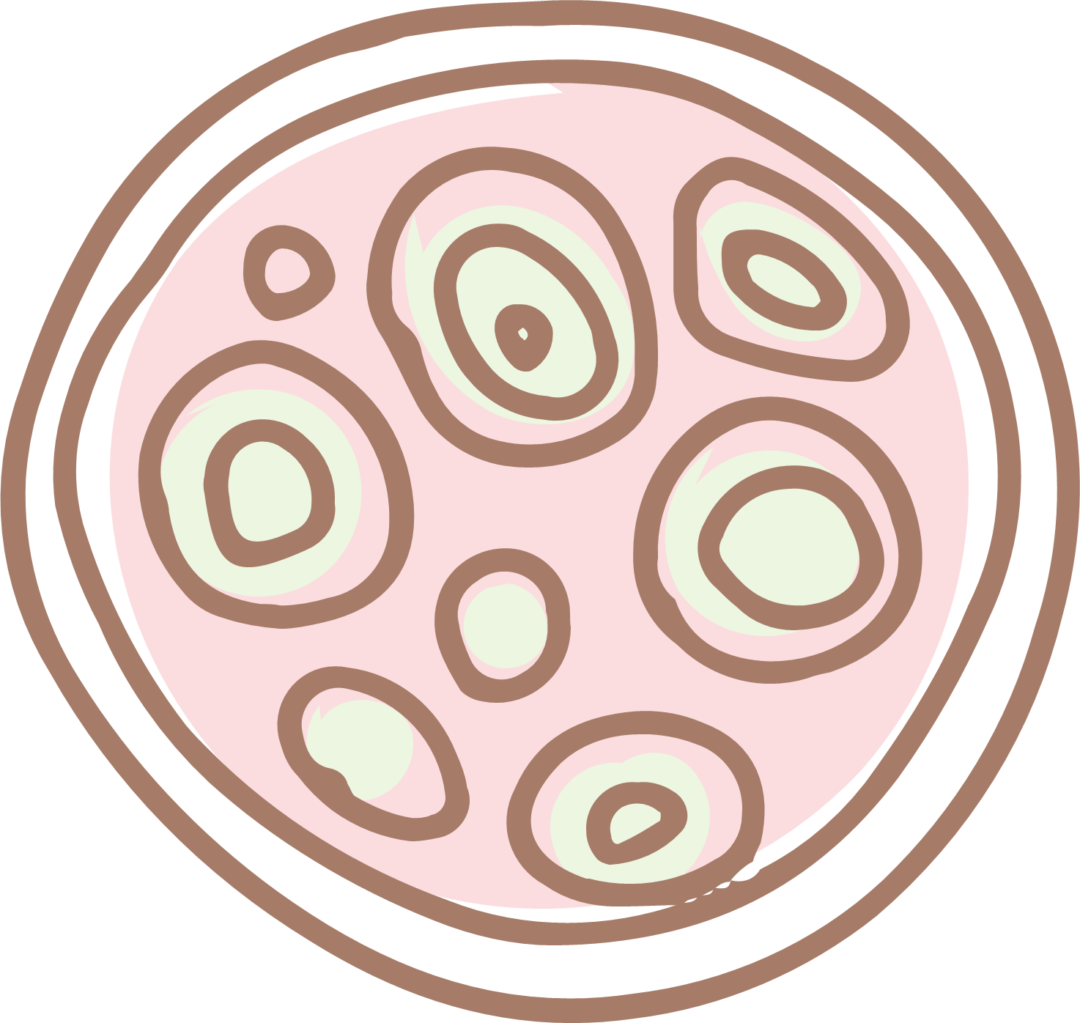


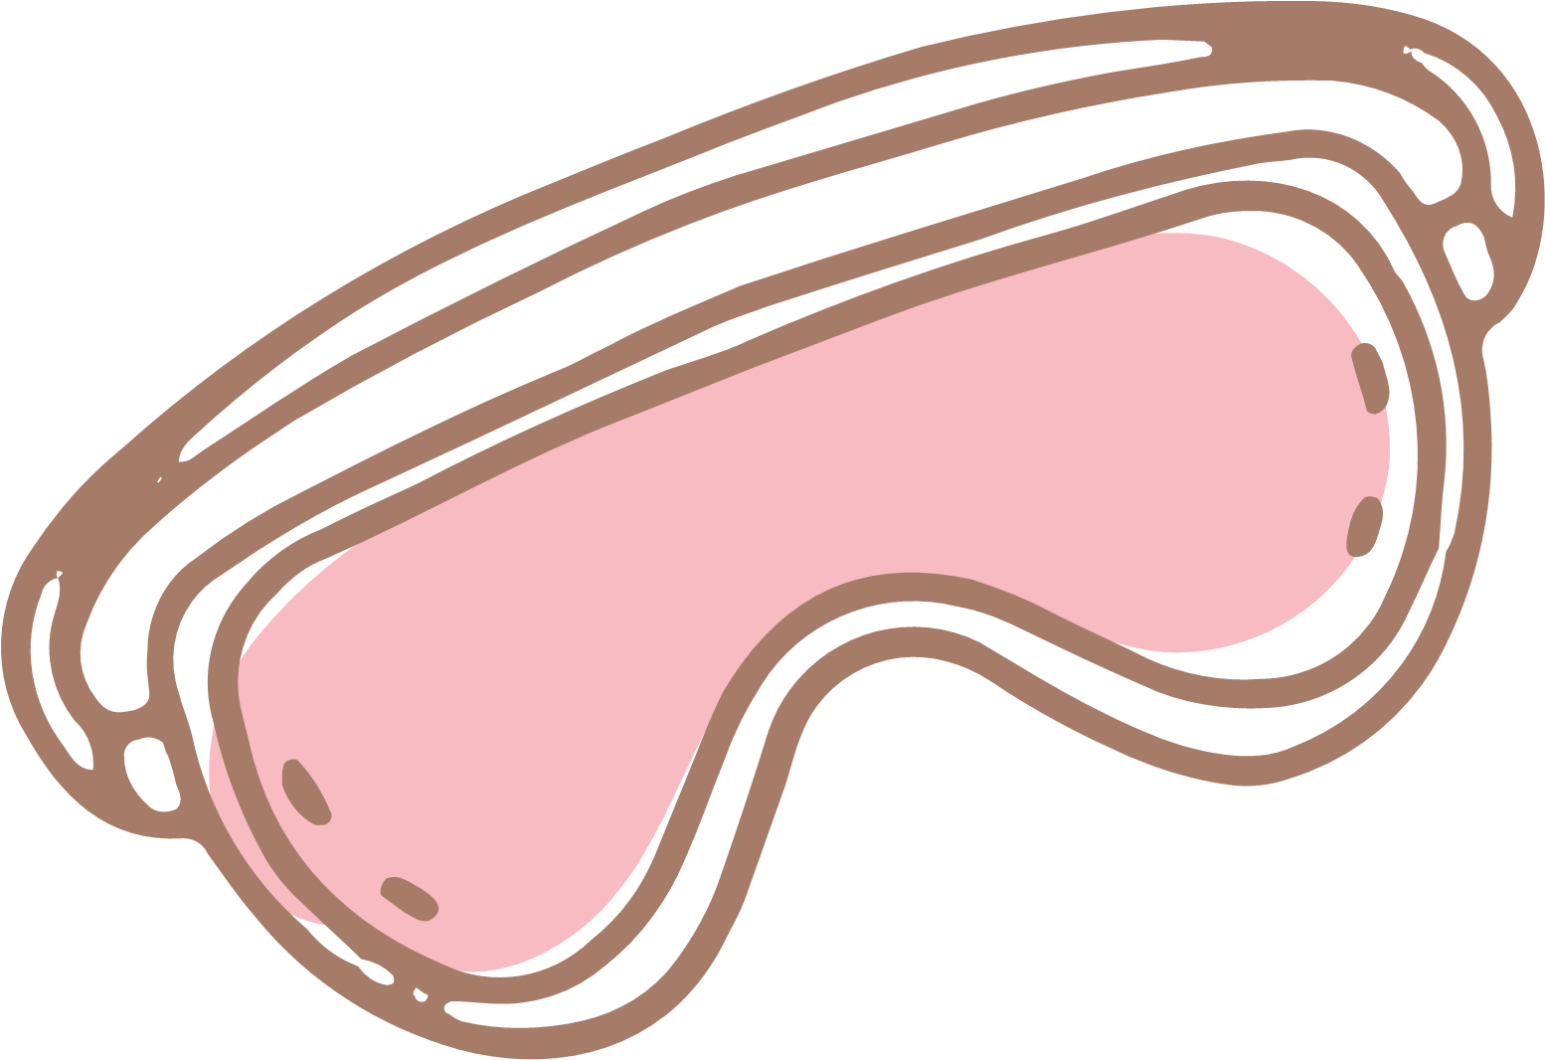


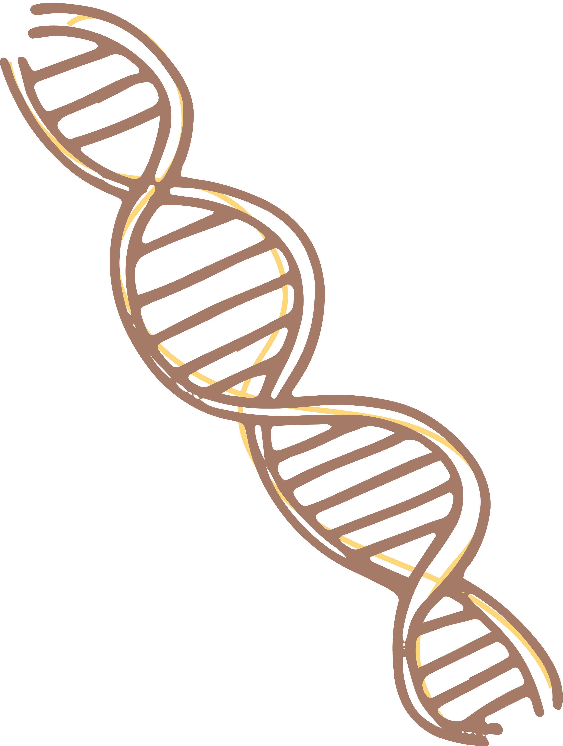

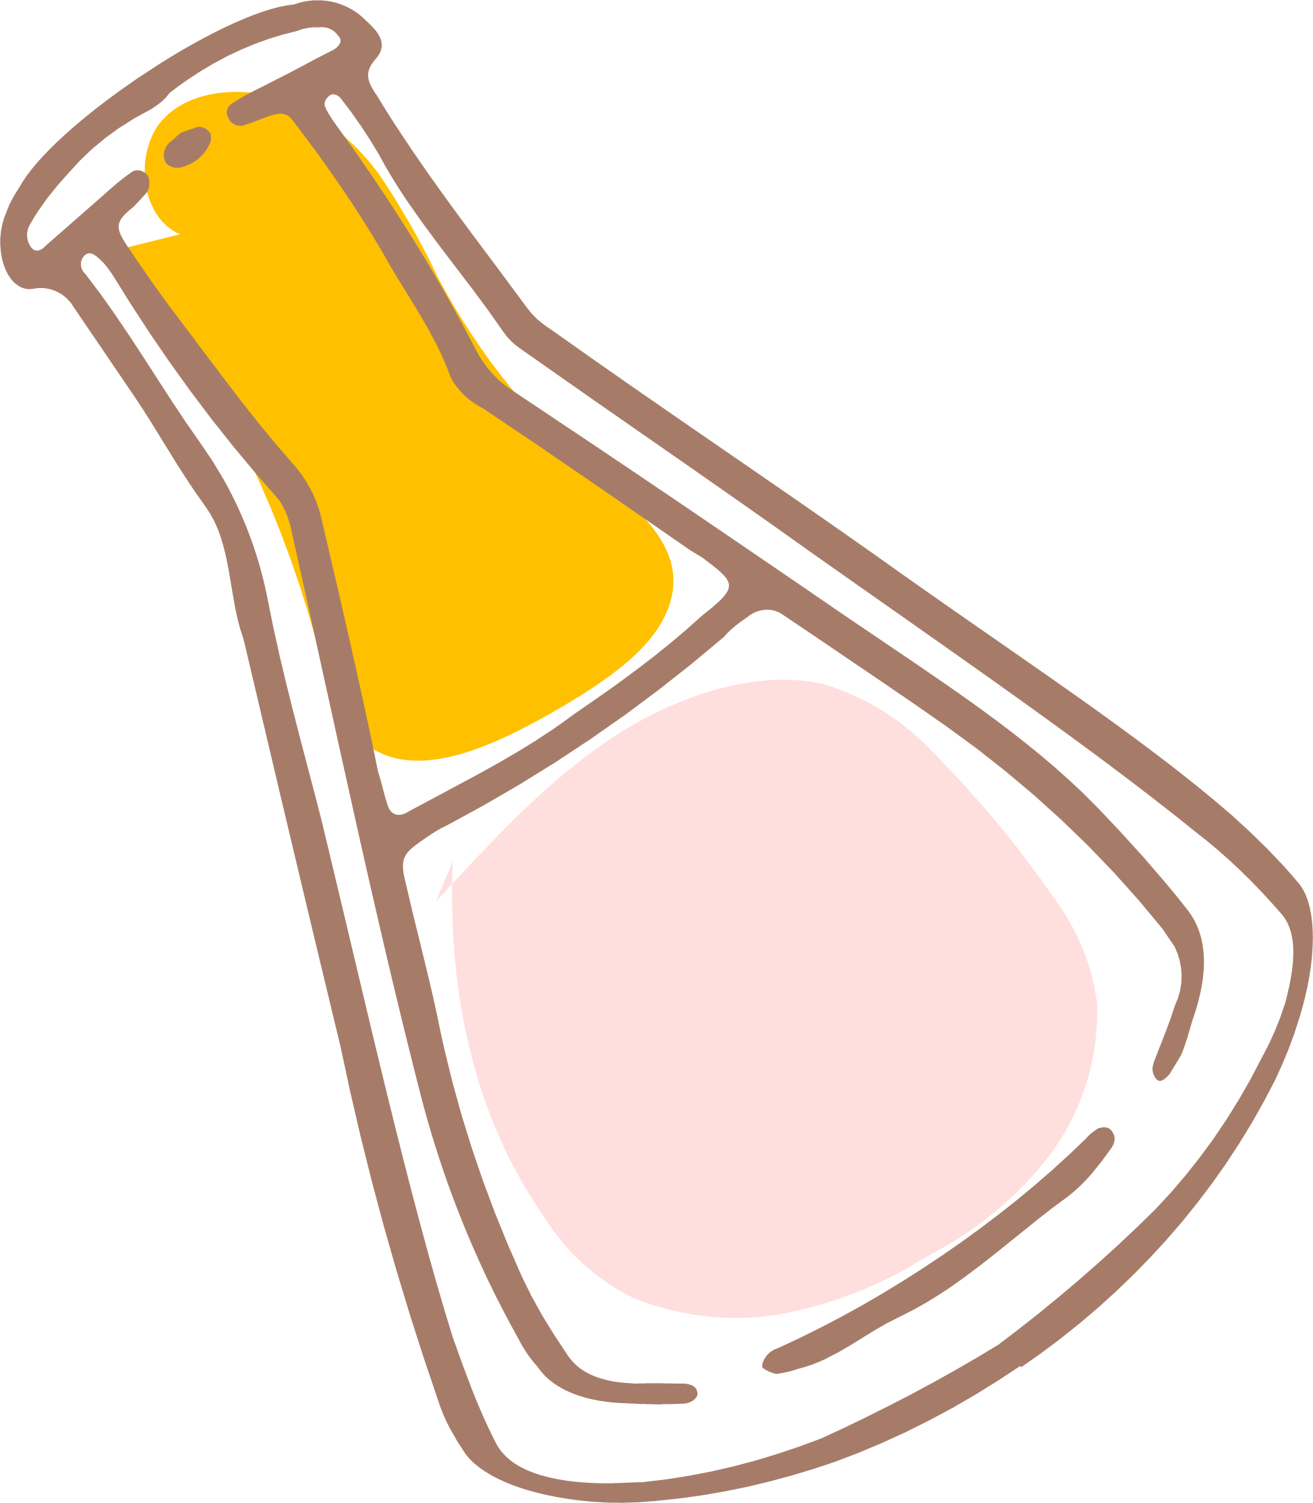
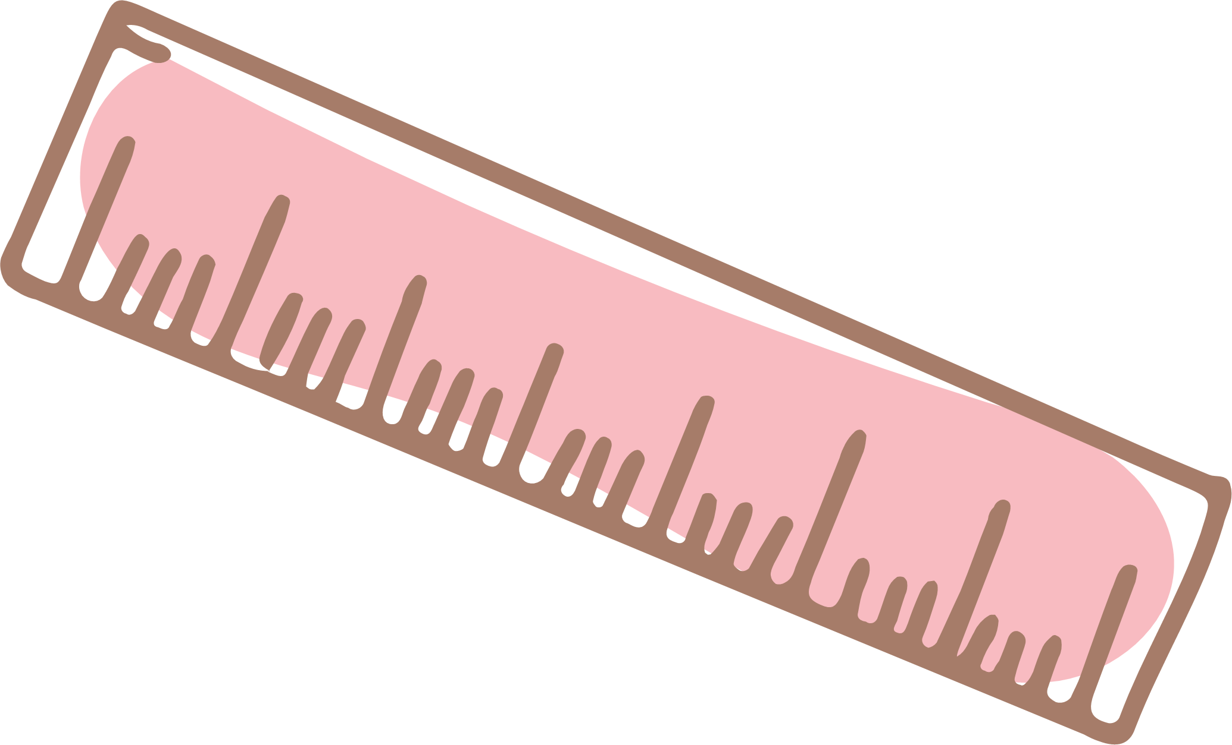
Những "nhành cây" với màu sắc rực rỡ trong hình là các tập đoàn san hô gồm hàng nghìn cá thể dính liền với nhau, được tạo thành nhờ hình thức sinh sản vô tính. Vậy sinh sản vô tính là gì?

Slide 2
BÀI 39:
SINH SẢN VÔ TÍNH
Ở SINH VẬT

Slide 3
PHẦN 1.
SINH SẢN LÀ GÌ?

Slide 4

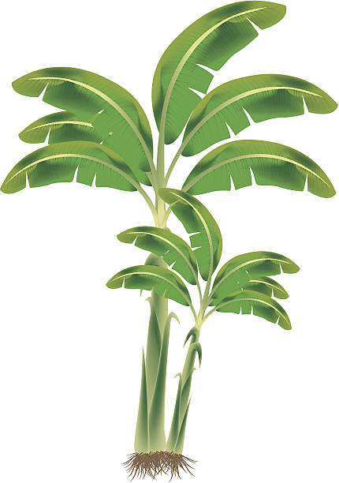
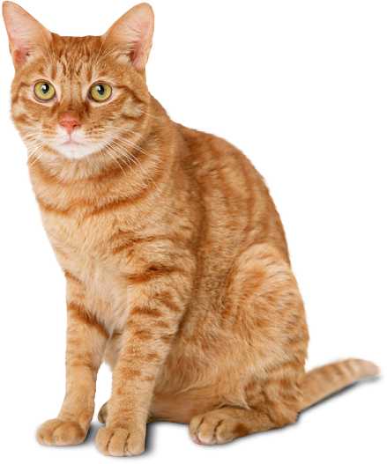
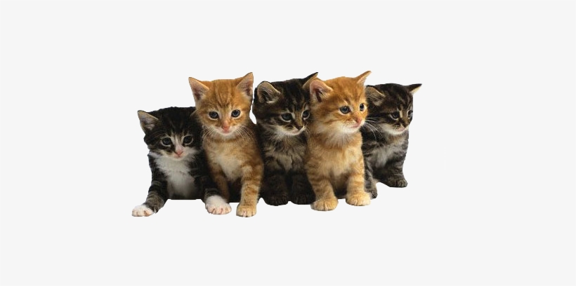

Quan sát hình và kết hợp kiến thức đã biết, hãy nêu khái niệm sinh sản và lấy ví dụ.
ĐÁP ÁN
Sinh sản là quá trình tạo ra những cá thể mới, đảm bảo sự phát triển liên tục của loài
Ví dụ: Gà đẻ trứng, Lợn đẻ con, tre sinh sản bằng rễ ra măng non
Sinh sản ở cây chuối
Sinh sản ở mèo
Sinh sản ở một số sinh vật

Slide 5
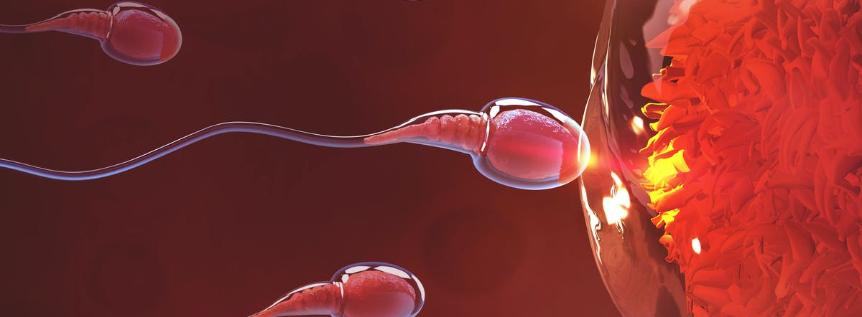
Sinh sản là một trong những đặc trưng cơ bản của cơ thể sống.

Slide 6
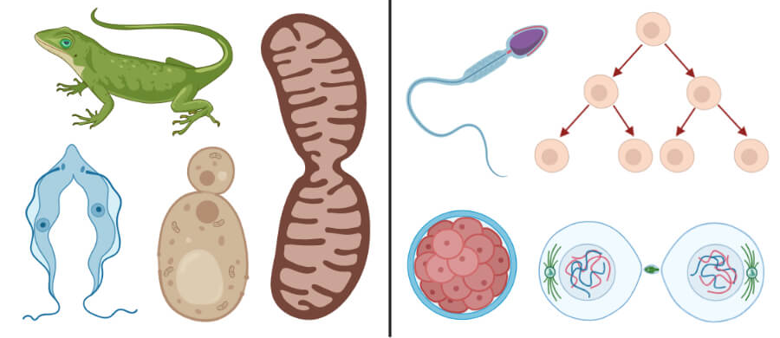
Có hai hình thức sinh sản ở sinh vật là sinh sản vô tính và sinh sản hữu tính.

Slide 7
PHẦN 2.
SINH SẢN VÔ TÍNH

Slide 8
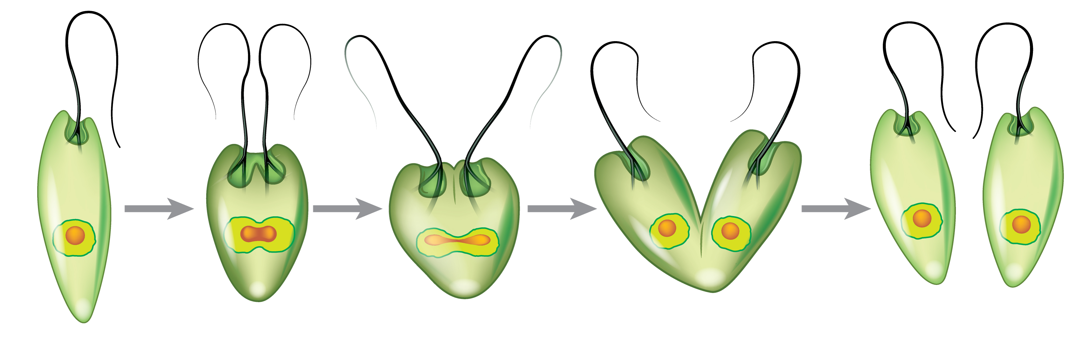
1. KHÁI NIỆM
Sinh sản vô tính là hình thức sinh sản không có sự kết hợp của giao tử đực và giao tử cái, cơ thể con được tạo thành từ một phần của cơ thể mẹ.

Slide 9
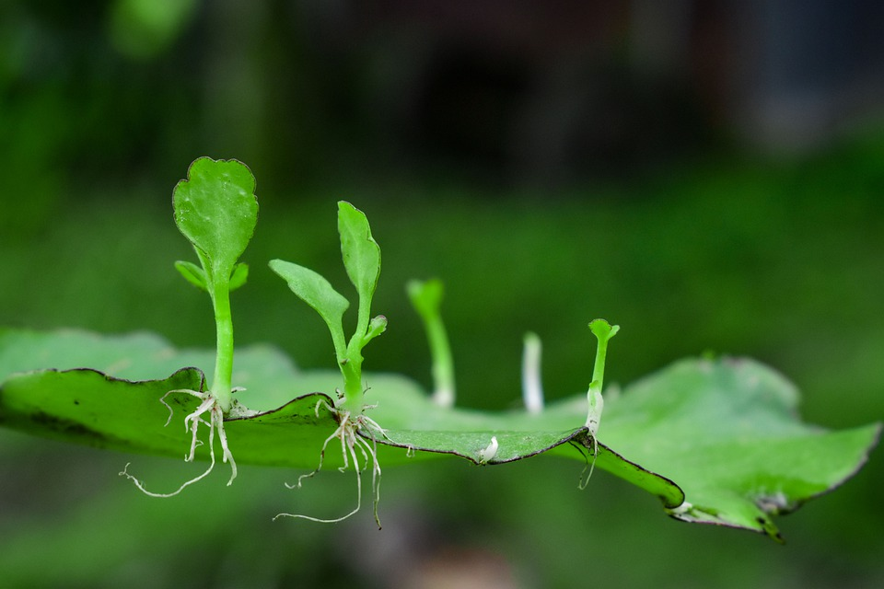
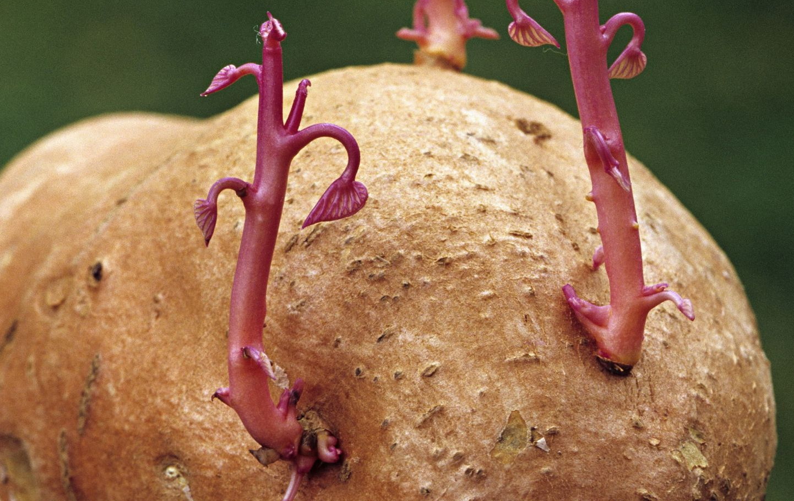
1. KHÁI NIỆM
Các vi khuẩn, nguyên sinh vật, nấm, một số động vật và nhiều loài thực vật có hình thức sinh sản này.

Slide 10
Sinh sản vô tính ở trùng roi xanh

Slide 11
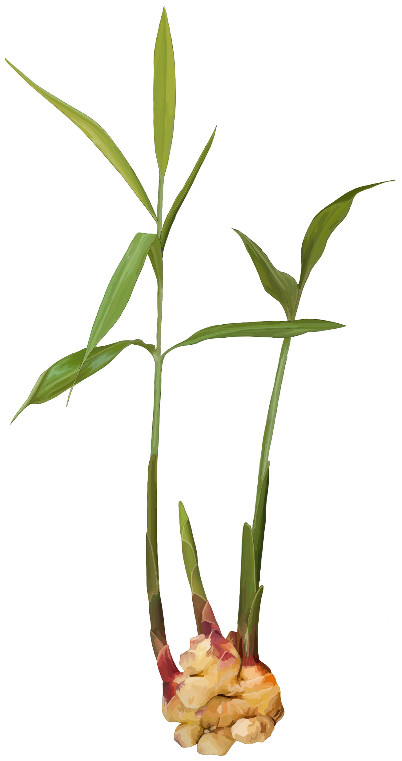
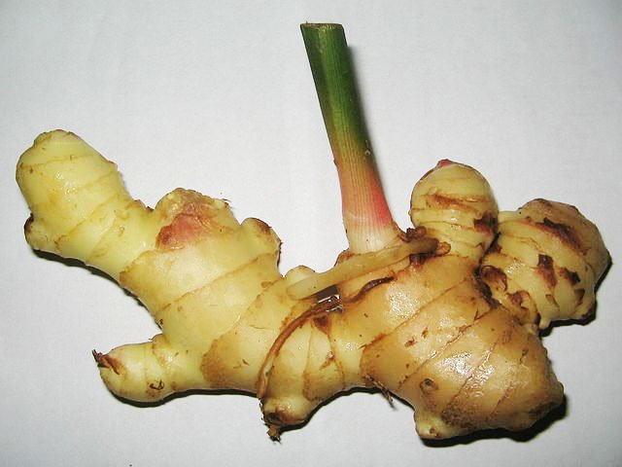
Sinh sản vô tính ở cây gừng

Slide 12
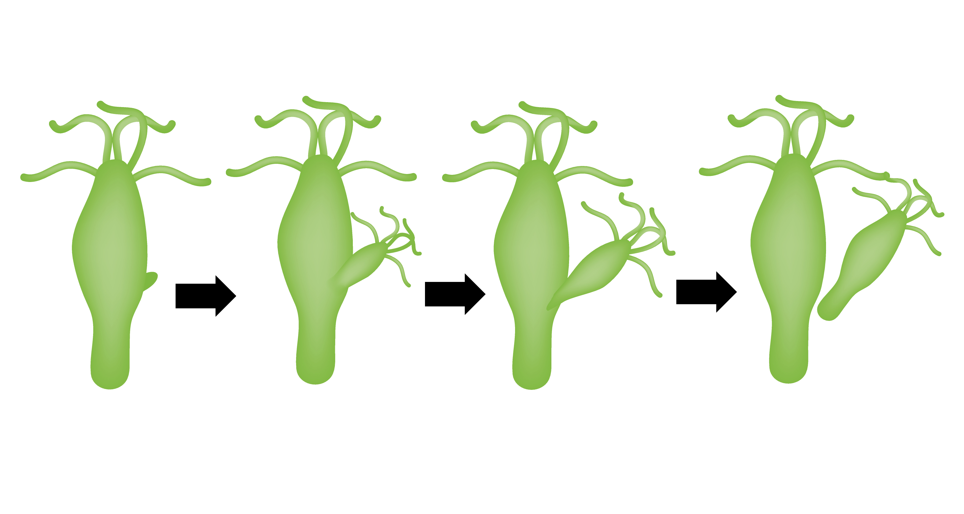
Sinh sản bằng cách nảy chồi ở thủy tức

Slide 13
Câu hỏi 1: Quan sát hình kết hợp đọc thông tin phần II, đánh dấu X vào ô phù hợp:
Sinh sản vô tính ở trùng roi xanh
 | Con sinh ra có sự kết hợp của giao tử đực và giao tử cái | Con sinh ra từ một phần cơ thể của mẹ | Con có các đặc điểm giống hệt mẹ | Con có những đặc điểm khác mẹ
Sinh sản ở trùng roi
Sinh sản ở cây gừng
Sinh sản ở thủy tức
Sinh sản vô tính
ở cây gừng
Sinh sản vô tính ở trùng roi xanh

Slide 14
Câu hỏi 1: Quan sát hình kết hợp đọc thông tin phần II, đánh dấu X vào ô phù hợp:
Sinh sản vô tính ở trùng roi xanh
 | Con sinh ra có sự kết hợp của giao tử đực và giao tử cái | Con sinh ra từ một phần cơ thể của mẹ | Con có các đặc điểm giống hệt mẹ | Con có những đặc điểm khác mẹ
Sinh sản ở trùng roi |  | X | X
Sinh sản ở cây gừng |  | X | X
Sinh sản ở thủy tức |  | X | X
Sinh sản vô tính
ở cây gừng
Sinh sản vô tính ở trùng roi xanh

Slide 15
Câu hỏi 2: Dựa vào kết quả ở câu hỏi 1, em hãy nêu các đặc điểm của sinh sản vô tính.
Sinh sản vô tính ở trùng roi xanh
ĐÁP ÁN
Sinh sản vô tính
ở cây gừng
Đặc điểm của sinh sản vô tính:
Con sinh ra không có sự kết hợp của giao tử đực và giao tử cái.
Cơ thể con được cấu tạo thành từ một phần của cơ thể mẹ.
Con cái sinh ra giống nhau và giống cá thể mẹ.
Sinh sản vô tính ở trùng roi xanh

Slide 16
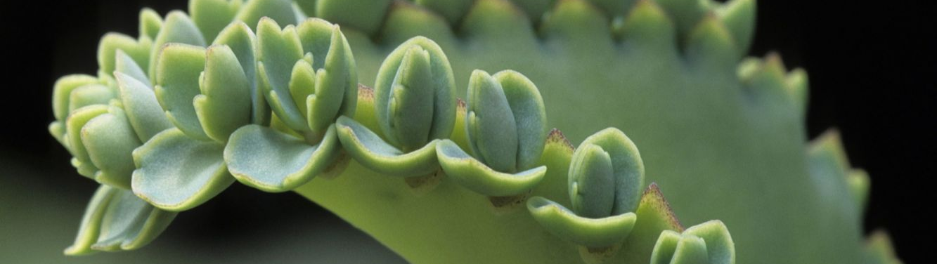
2. CÁC HÌNH THỨC SINH SẢN VÔ TÍNH Ở THỰC VẬT
Thực vật có hai hình thức sinh sản vô tính là sinh sản sinh dưỡng và sinh sản bào tử. Trong đó, sinh sản sinh dưỡng là chủ yếu.

Slide 17
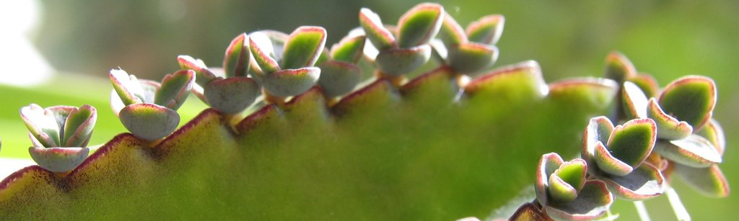
2. CÁC HÌNH THỨC SINH SẢN VÔ TÍNH Ở THỰC VẬT
Sinh sản sinh dưỡng là hình thức sinh sản trong đó cơ thể mới được hình thành từ cơ quan sinh dưỡng của cơ thể mẹ (như rễ, thân, lá).

Slide 18
Câu hỏi: Hãy kể tên một số loài cây có khả năng sinh sản bằng rễ, thân, lá mà em biết. Vì sao người ta gọi hình thức sinh sản từ rễ, thân, lá là sinh sản sinh dưỡng?
ĐÁP ÁN
Một số loài cây khác có khả năng sinh sản bằng rễ, thân, lá: cây khoai tây, hành lá, gừng, tỏi, cây sống đời, cây thuốc bỏng,...
Giải thích: Do rễ, thân, là là những cơ quan sinh dưỡng của cây. Nên khả năng tạo thành cây mới từ một phần cơ quan sinh dưỡng của cây được gọi là sinh sản sinh dưỡng tự nhiên

Slide 19
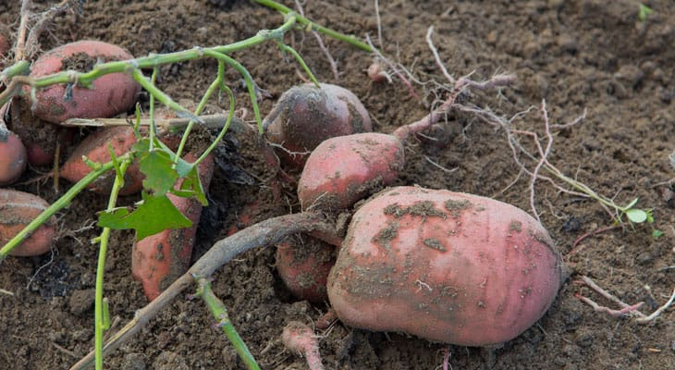
Sinh sản từ rễ ở cây khoai lang

Slide 20
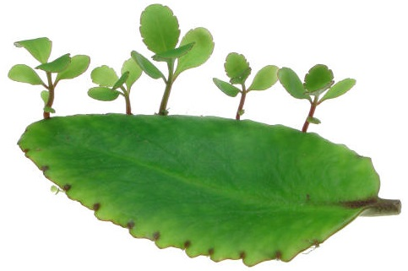
Sinh sản từ lá ở cây lá bỏng

Slide 21
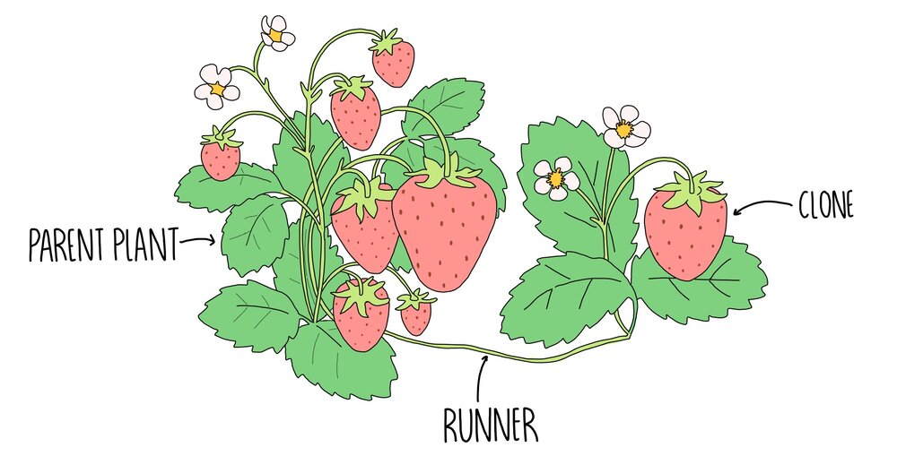
Sinh sản từ thân ở cây dâu tây

Slide 22
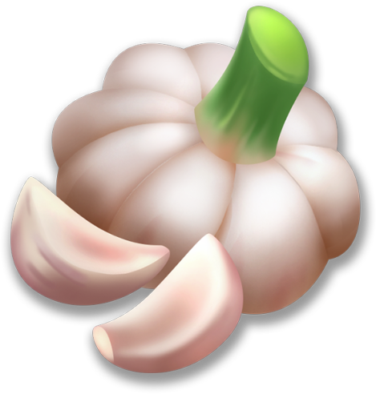
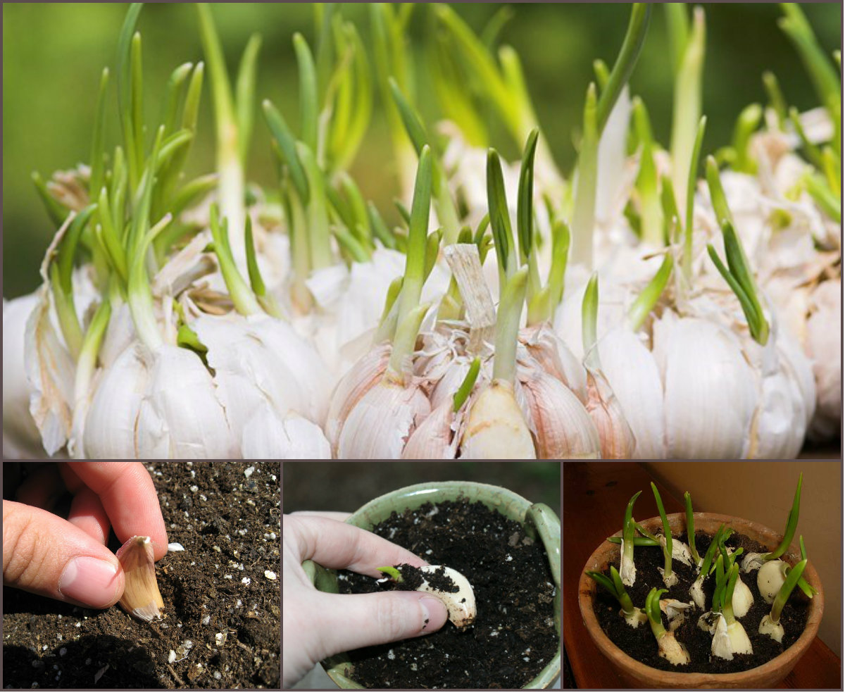
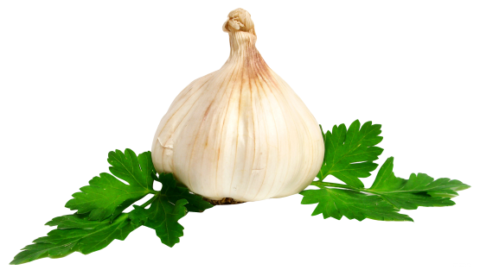
Sinh sản của cây tỏi

Slide 23
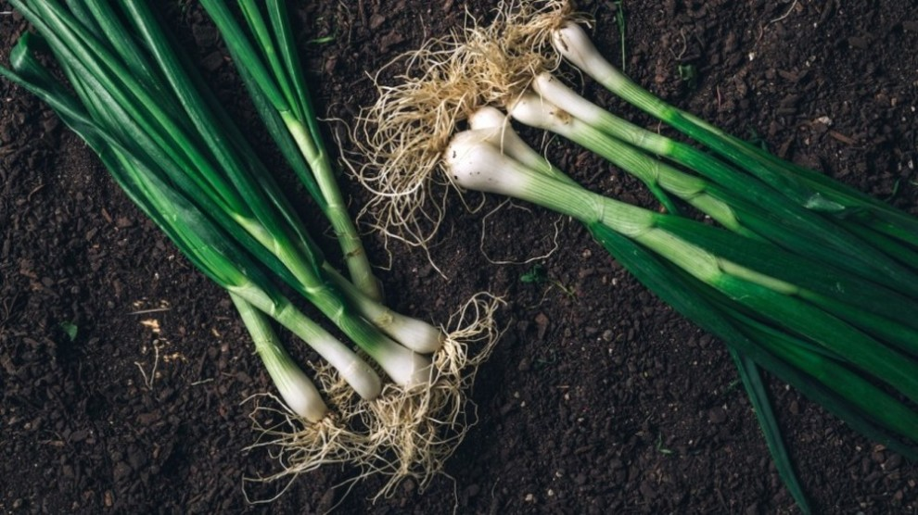
Sinh sản của cây hành lá

Slide 24
3. CÁC HÌNH THỨC SINH SẢN VÔ TÍNH Ở ĐỘNG VẬT
Hãy kể tên một số hình thức sinh sản vô tính ở động vật?
Phân mảnh
Trinh sản
Nảy chổi

Slide 25
3. CÁC HÌNH THỨC SINH SẢN VÔ TÍNH Ở ĐỘNG VẬT
a. Nảy chồi
Nảy chồi là hình thức sinh sản trong đó “chồi” được mọc ra từ cơ thể mẹ, lớn dần lên và tách ra khỏi cơ thể mẹ thành cơ thể mới như ở thủy tức hoặc vẫn dính với cơ thể mẹ tạo thành tập đoàn gồm nhiều cá thể như ở san hô.

Slide 26
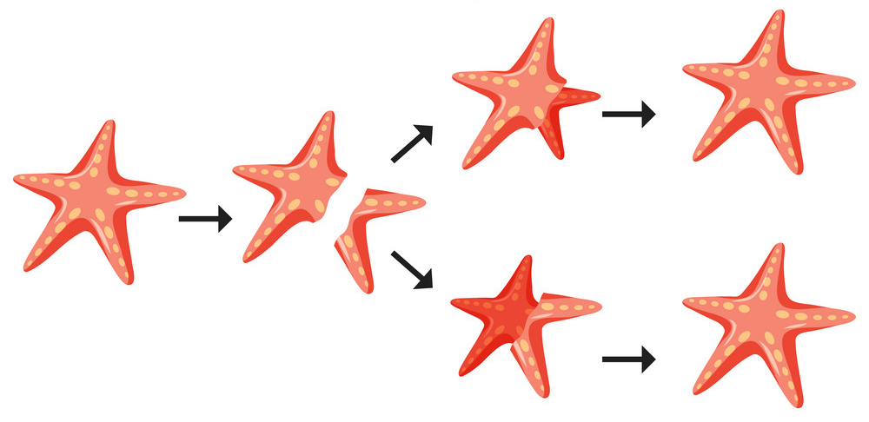
3. CÁC HÌNH THỨC SINH SẢN VÔ TÍNH Ở ĐỘNG VẬT
b. Phân mảnh
Là hình thức sinh sản mà mỗi mảnh nhỏ riêng biệt của cơ thể mẹ có thể phát triển thành một cơ thể mới hoàn chỉnh. Hình thức sinh sản này xảy ra ở giun dẹp hoặc sao biển.
Sinh sản bằng cách phân mảnh ở sao biển

Slide 27
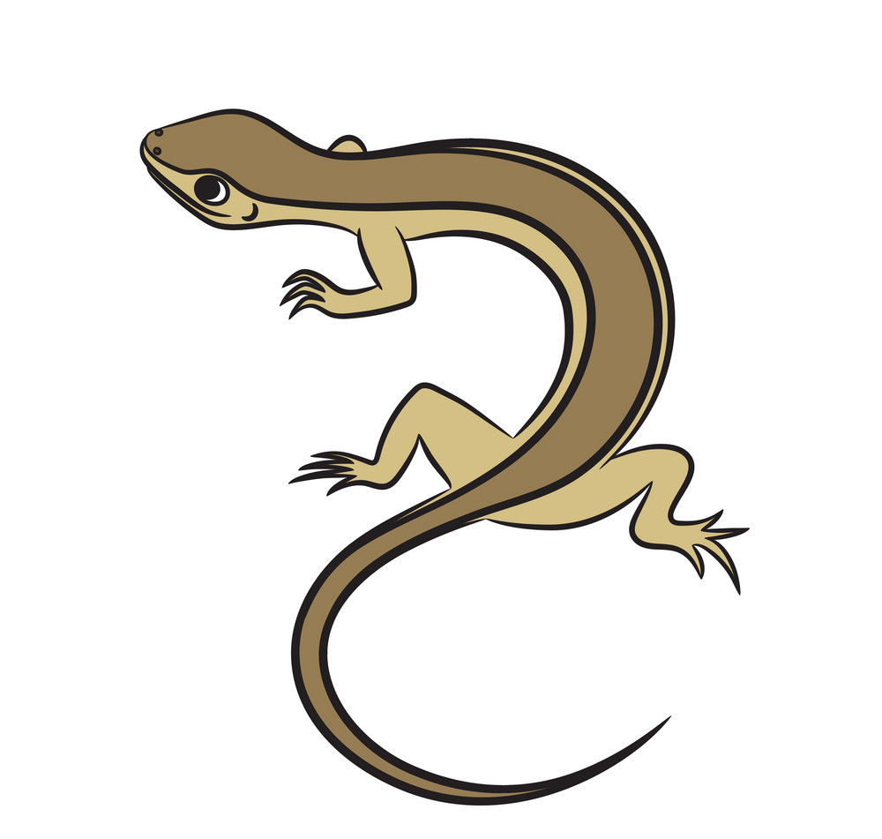
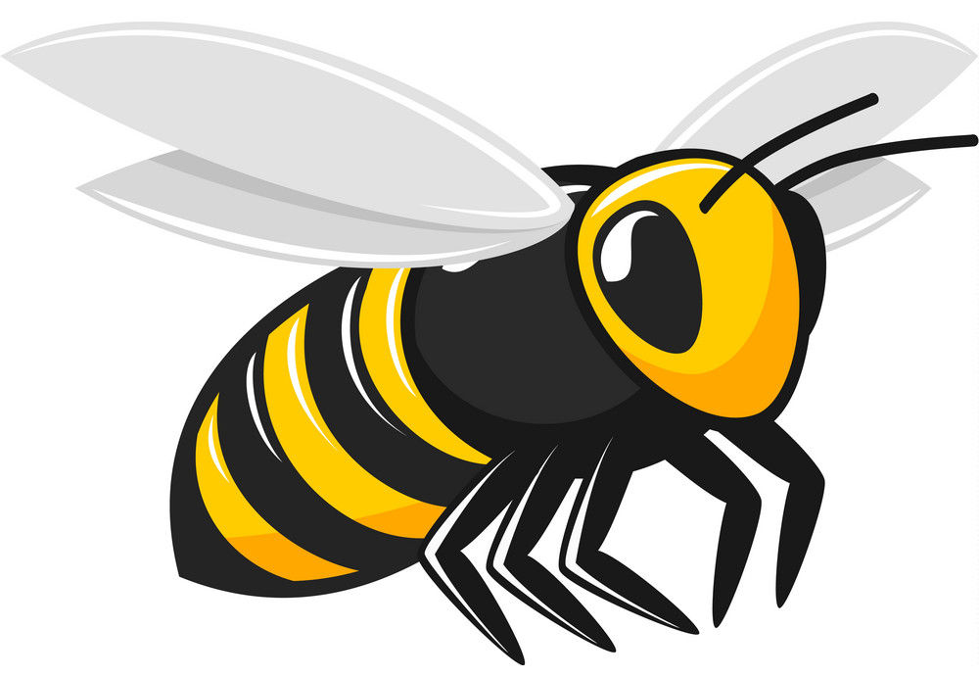
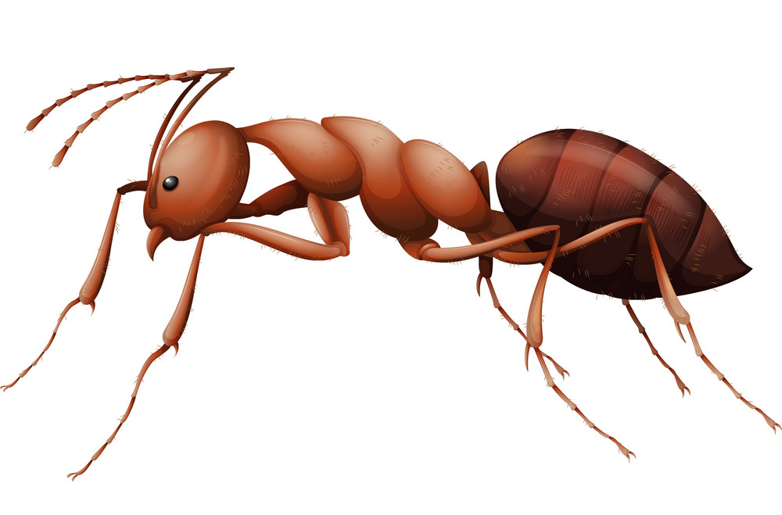
3. CÁC HÌNH THỨC SINH SẢN VÔ TÍNH Ở ĐỘNG VẬT
c. Trinh sản
Trinh sản là hình thức sinh sản trong đó tế bào trứng không thụ tinh phát triển thành cơ thể mới. Hình thức sinh sản này gặp ở rệp cây, ong, kiến và một số thằn lằn.

Slide 28
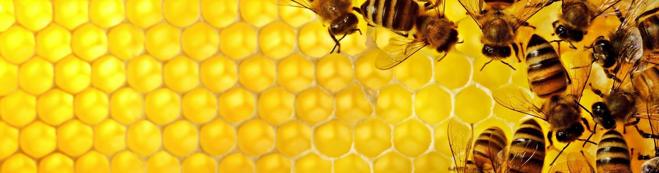
3. CÁC HÌNH THỨC SINH SẢN VÔ TÍNH Ở ĐỘNG VẬT
c. Trinh sản
Ví dụ: Ở loài ong mật, loài ong chúa đẻ ra rất nhiều trứng, trứng không được thụ tinh sẽ phát triển thành ong đực, trứng được thụ tinh sẽ phát triển thành ong chúa và ong thợ.

Slide 29
Câu hỏi: Đọc thông tin ở mục 3 và hoàn thành bảng theo mẫu dưới đây:
 | Giống | Khác
Nảy chồi | ? | ?
Phân mảnh |  | ?
Trinh sản |  | ?
Đặc điểm
Hình thức
sinh sản

Slide 30
Câu hỏi: Đọc thông tin ở mục 3 và hoàn thành bảng theo mẫu dưới đây:
 | Giống | Khác
Nảy chồi | Không có sự kết hợp của giao tử đực và giao tử cái, các cá thể con sinh ra giống hệt nhau và giống hệt mẹ về di truyền. | Là hình thức sinh sản “chồi” được mọc ra từ cơ thể mẹ, lớn dần lên và tách ra khỏi cơ thể mẹ thành cơ thể mới hoặc vẫn dínhh với cơ thể mẹ tạo thành tập đoàn
Phân mảnh |  | Mỗi mảnh nhỏ riêng biệt của cơ thể mẹ phát triển thành một cơ thể mới hoàn chỉnh
 |  | Mỗi mảnh nhỏ riêng biệt của cơ thể mẹ phát triển thành một cơ thể mới hoàn chỉnh
Trinh sản |  | Tế bào trứng không thụ tinh phát triển thành cơ thể mới
 |  | Tế bào trứng không thụ tinh phát triển thành cơ thể mới
Đặc điểm
Hình thức
sinh sản

Slide 31
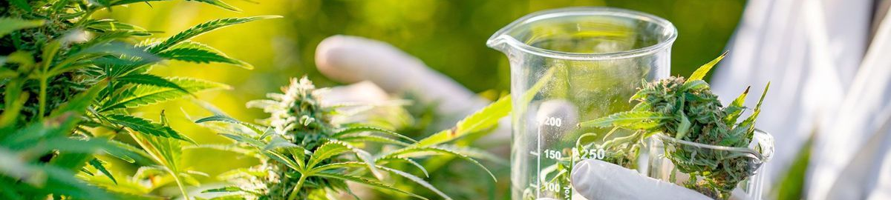
4. VAI TRÒ VÀ ỨNG DỤNG
CỦA SINH SẢN VÔ TÍNH
Sinh sản vô tính có nhiều đóng góp trong đời sống và sản xuất của con người như duy trì được những tính trạng tốt ở sinh vật phục vụ cho con người; tạo giống cây sạch bệnh; khôi phục các giống cây quý hiếm đang có nguy cơ tuyệt chủng hay bị thoái hóa; nhân nhanh giống cây trồng, giúp hạ thấp giá thành, nâng cao hiệu quả kinh tế.

Slide 32
Câu hỏi: Em hãy tìm hiểu trên sách, báo, internet hoặc từ người thân về những hạn chế của hình thức sinh sản vô tính ở sinh vật.
ĐÁP ÁN
Những hạn chế của hình thức sinh sản vô tính ở sinh vật:
Không đa dạng về di truyền
Khi thay đổi điều kiện sống dễ chết hàng loat thậm chí toàn bộ quần thể bị tiêu diệt

Slide 33
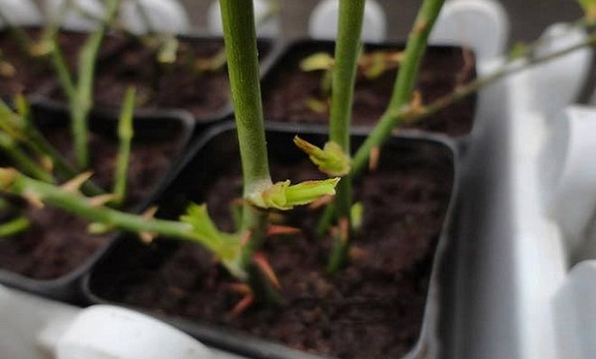
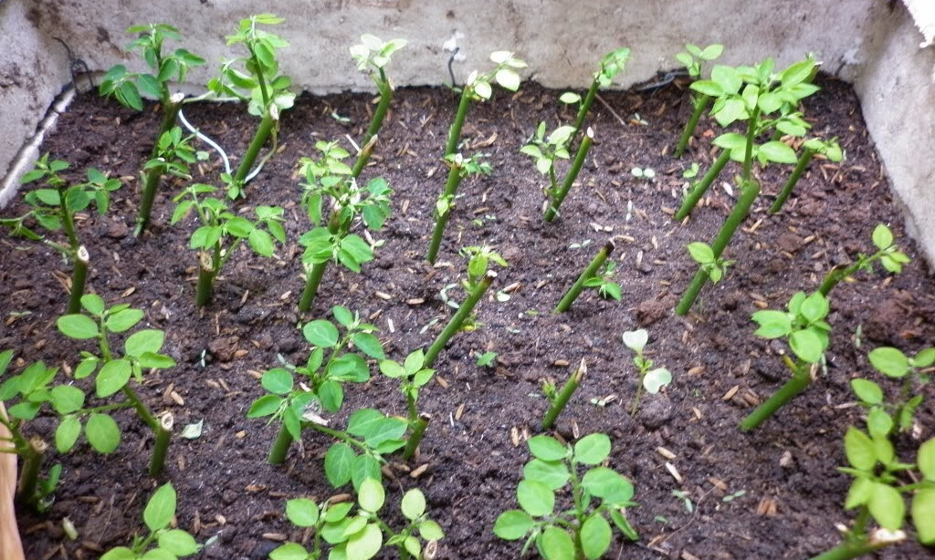
GIÂM CÀNH
Giâm cành là phương pháp cắt một đoạn cành có đủ mắt, chồi, cắm xuống đất ẩm hoặc giá thể cho cành đó ra rễ và phát triển thành cây mới.

Slide 34
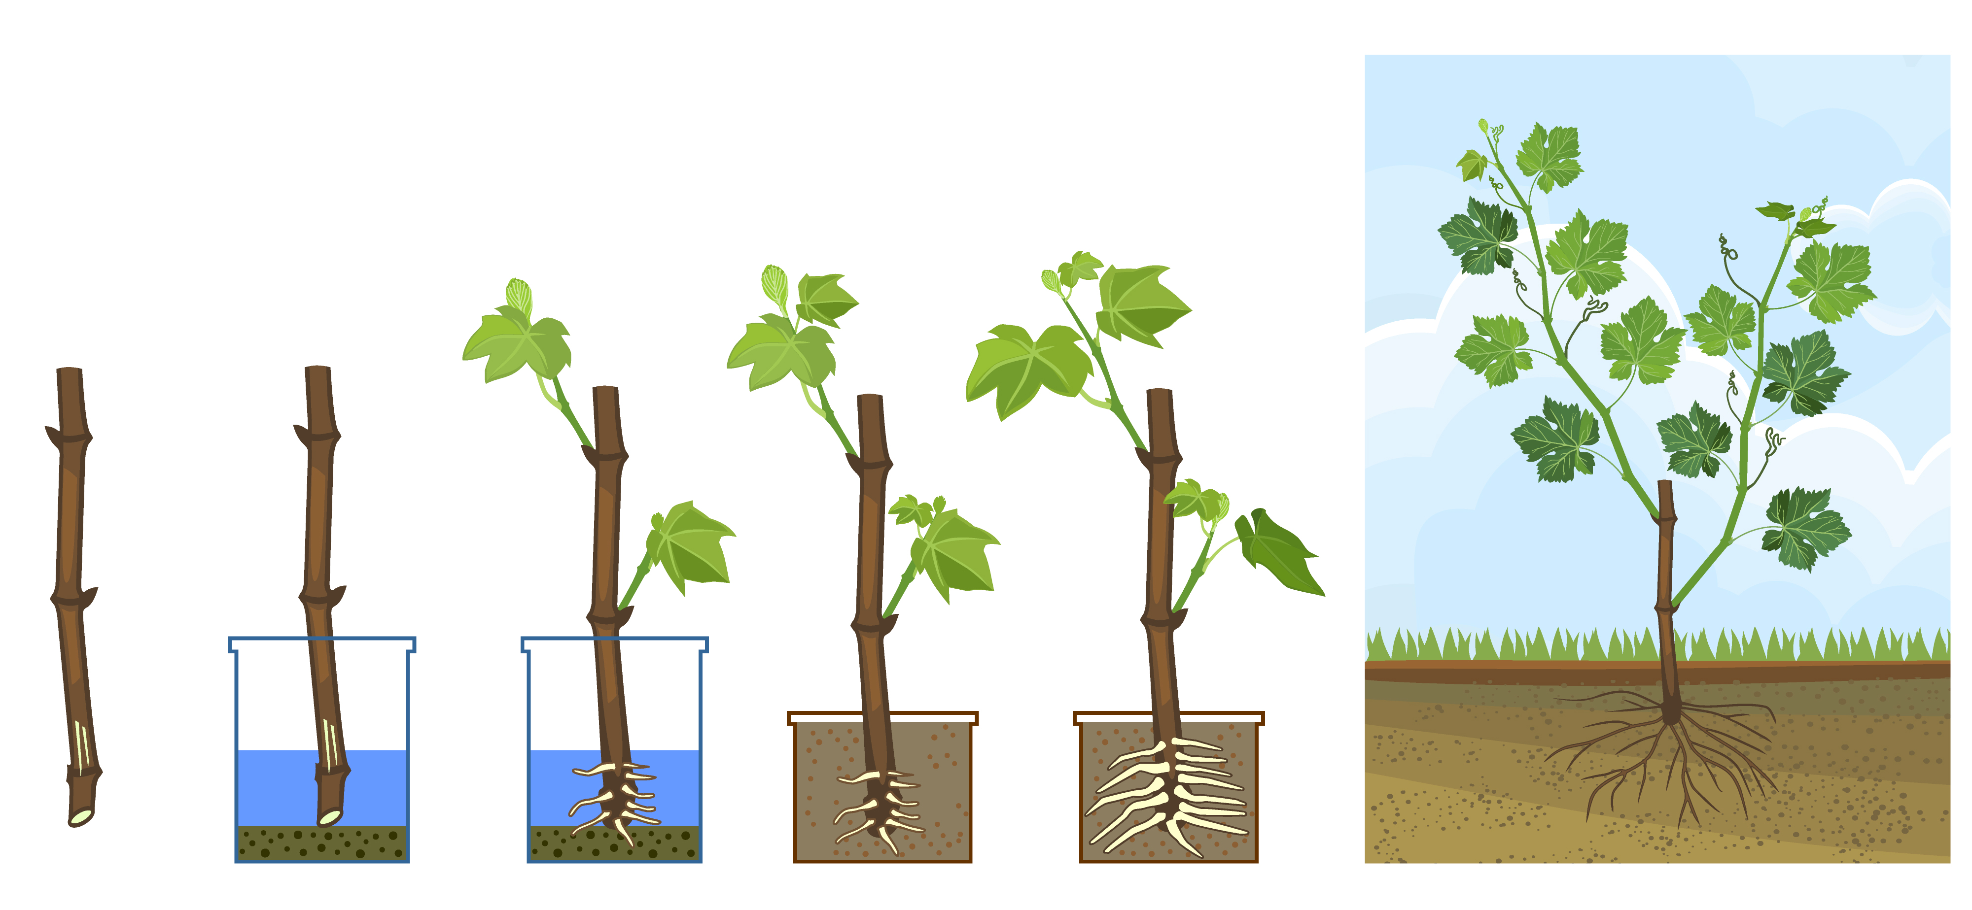
Cành từ
cây mẹ
Cắm cành
vào giá thể
Đoạn cành đã ra rễ
Đem trồng khi có đủ rễ, chồi

Slide 35

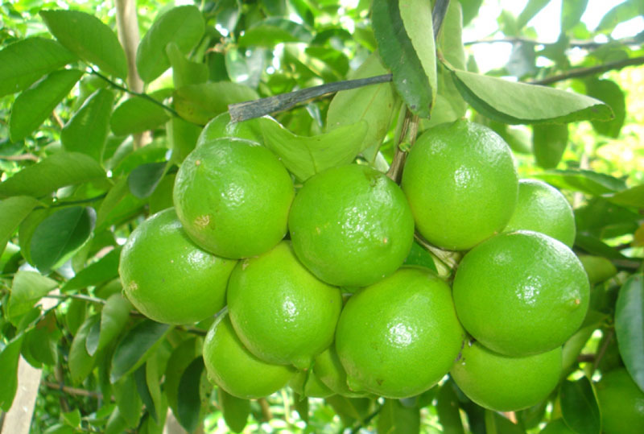
GIÂM CÀNH
Giâm cành thường được áp dụng để nhân giống đối với một số cây như sắn, mía, các cây hoa (hoa hồng, hoa cúc,…) và cây ăn quả (dâu tằm, chanh).

Slide 36
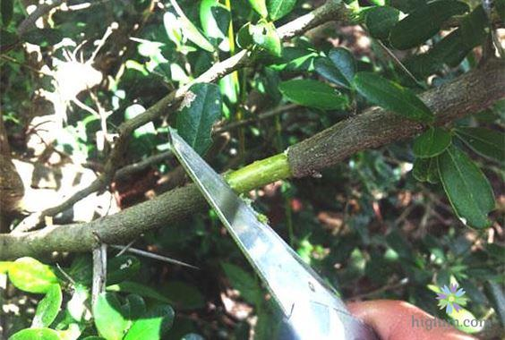
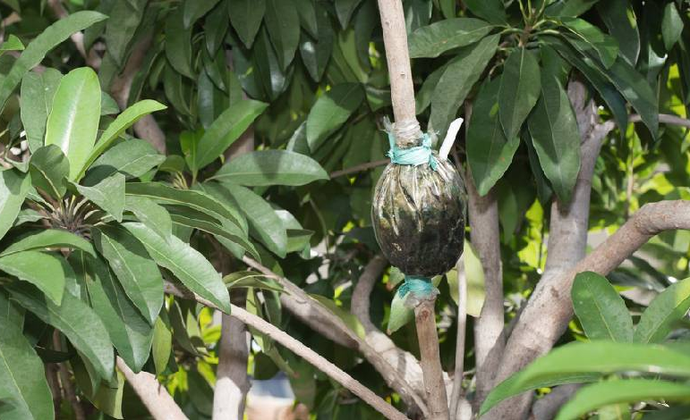
CHIẾT CÀNH
Chiết cành là phương pháp làm cho cành ra rễ ngay trên cây, rồi cắt đoạn cành mang rễ đó đem trồng thành cây mới.

Slide 37
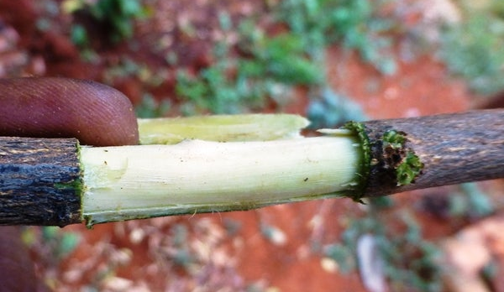
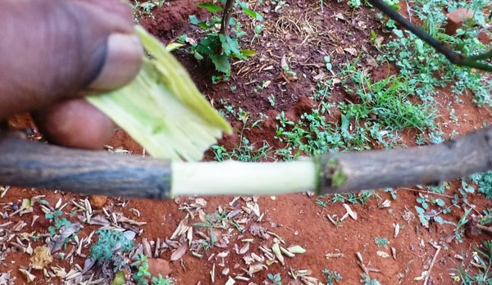
Bước 1: Chọn cành, khoanh và bóc một đoạn vỏ

Slide 38
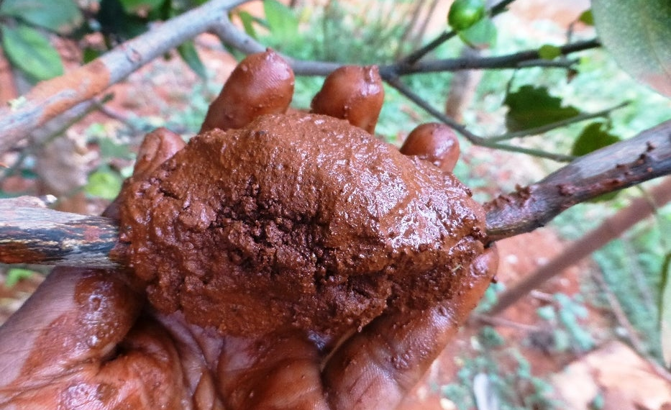
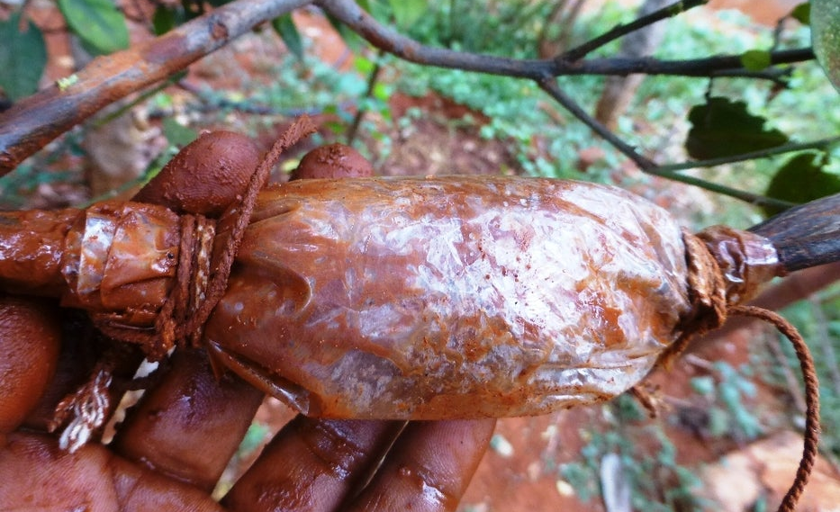
Bước 2: Bỏ bầu đất vào đoạn cành đã bóc vỏ

Slide 39
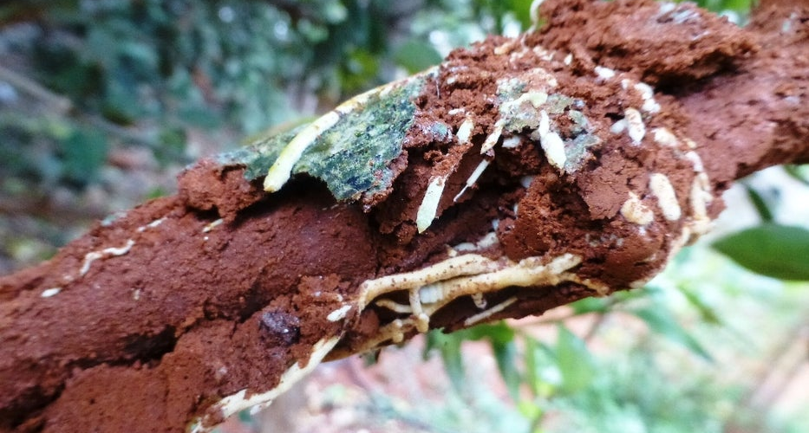
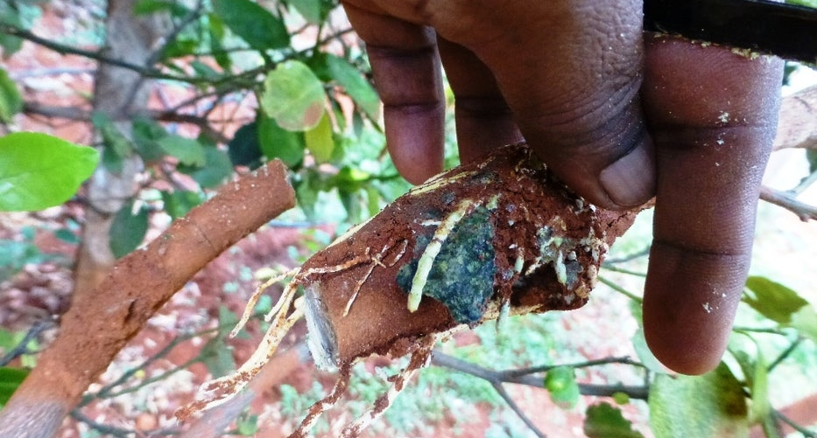
Bước 3: Khi cành chiết ra rễ, cắt và đem trồng

Slide 40
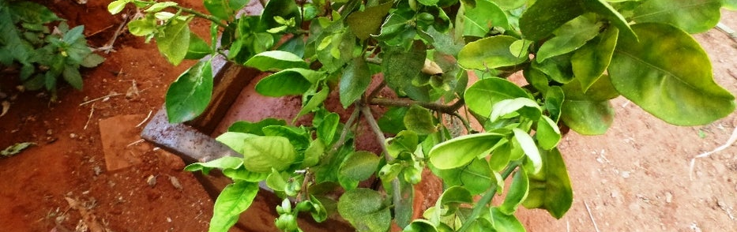
Cây con phát triển sau một thời gian trồng

Slide 41
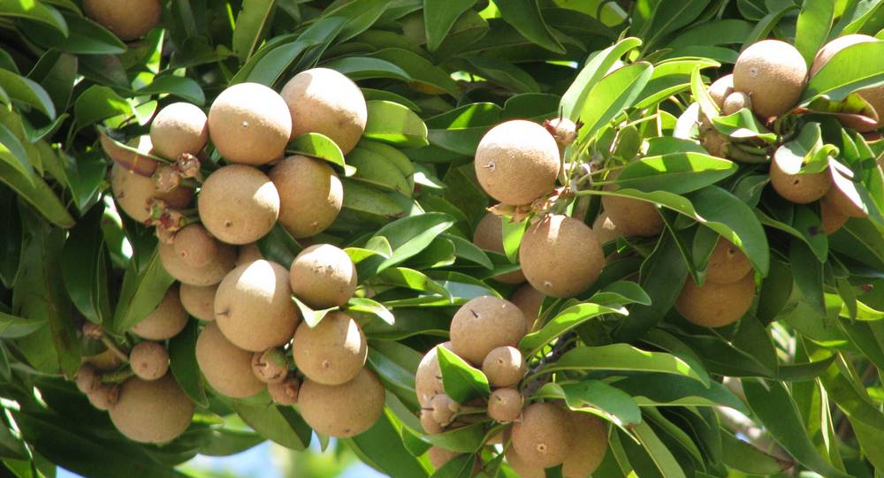
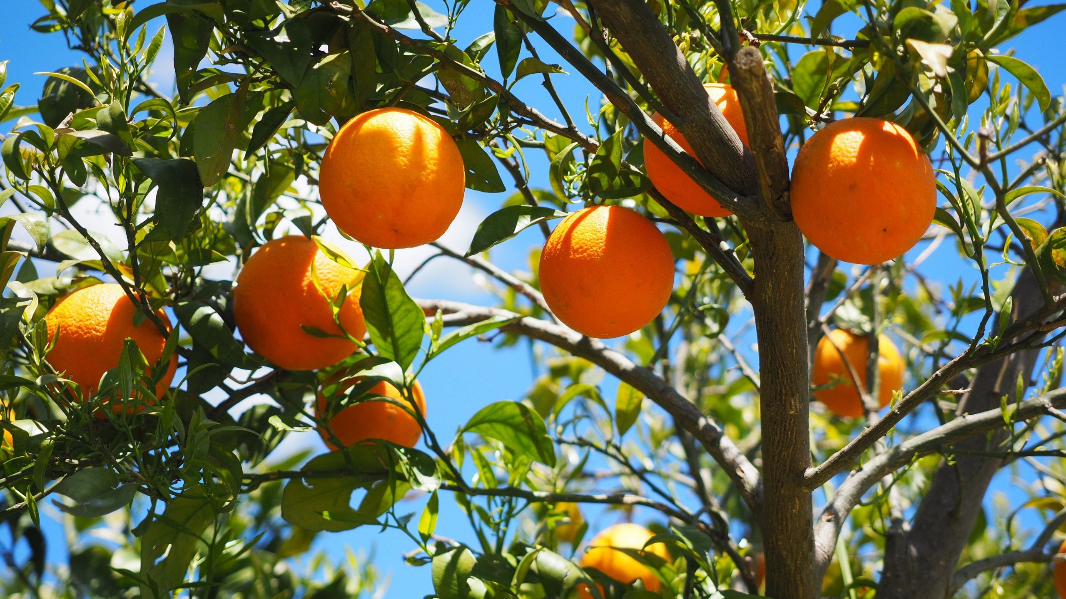
CHIẾT CÀNH
Chiết cành thường được tiến hành để nhân giống các loài cây ăn quả lâu năm như hồng xiêm, cam,… Chiết cành và giâm cành giúp rút ngắn thời gian sinh trưởng của cây con, nhanh cho thu hoạch.

Slide 42
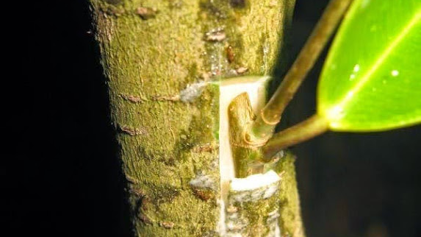
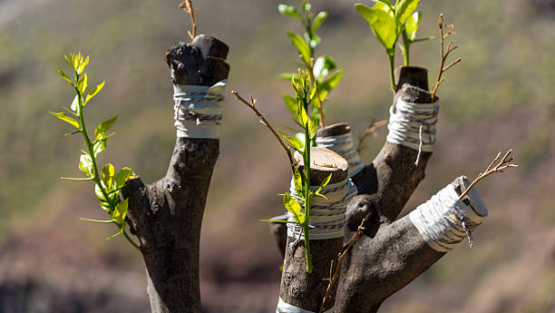
GHÉP CÂY
Ghép cây là phương pháp dùng bộ phận sinh dưỡng của một cây như mắt, chồi hoặc cành rồi gắn vào cây khác (gốc ghép) cho tiếp tục phát triển thành cây mang cành của các cây khác nhau (cùng loài hoặc khác loài).

Slide 43
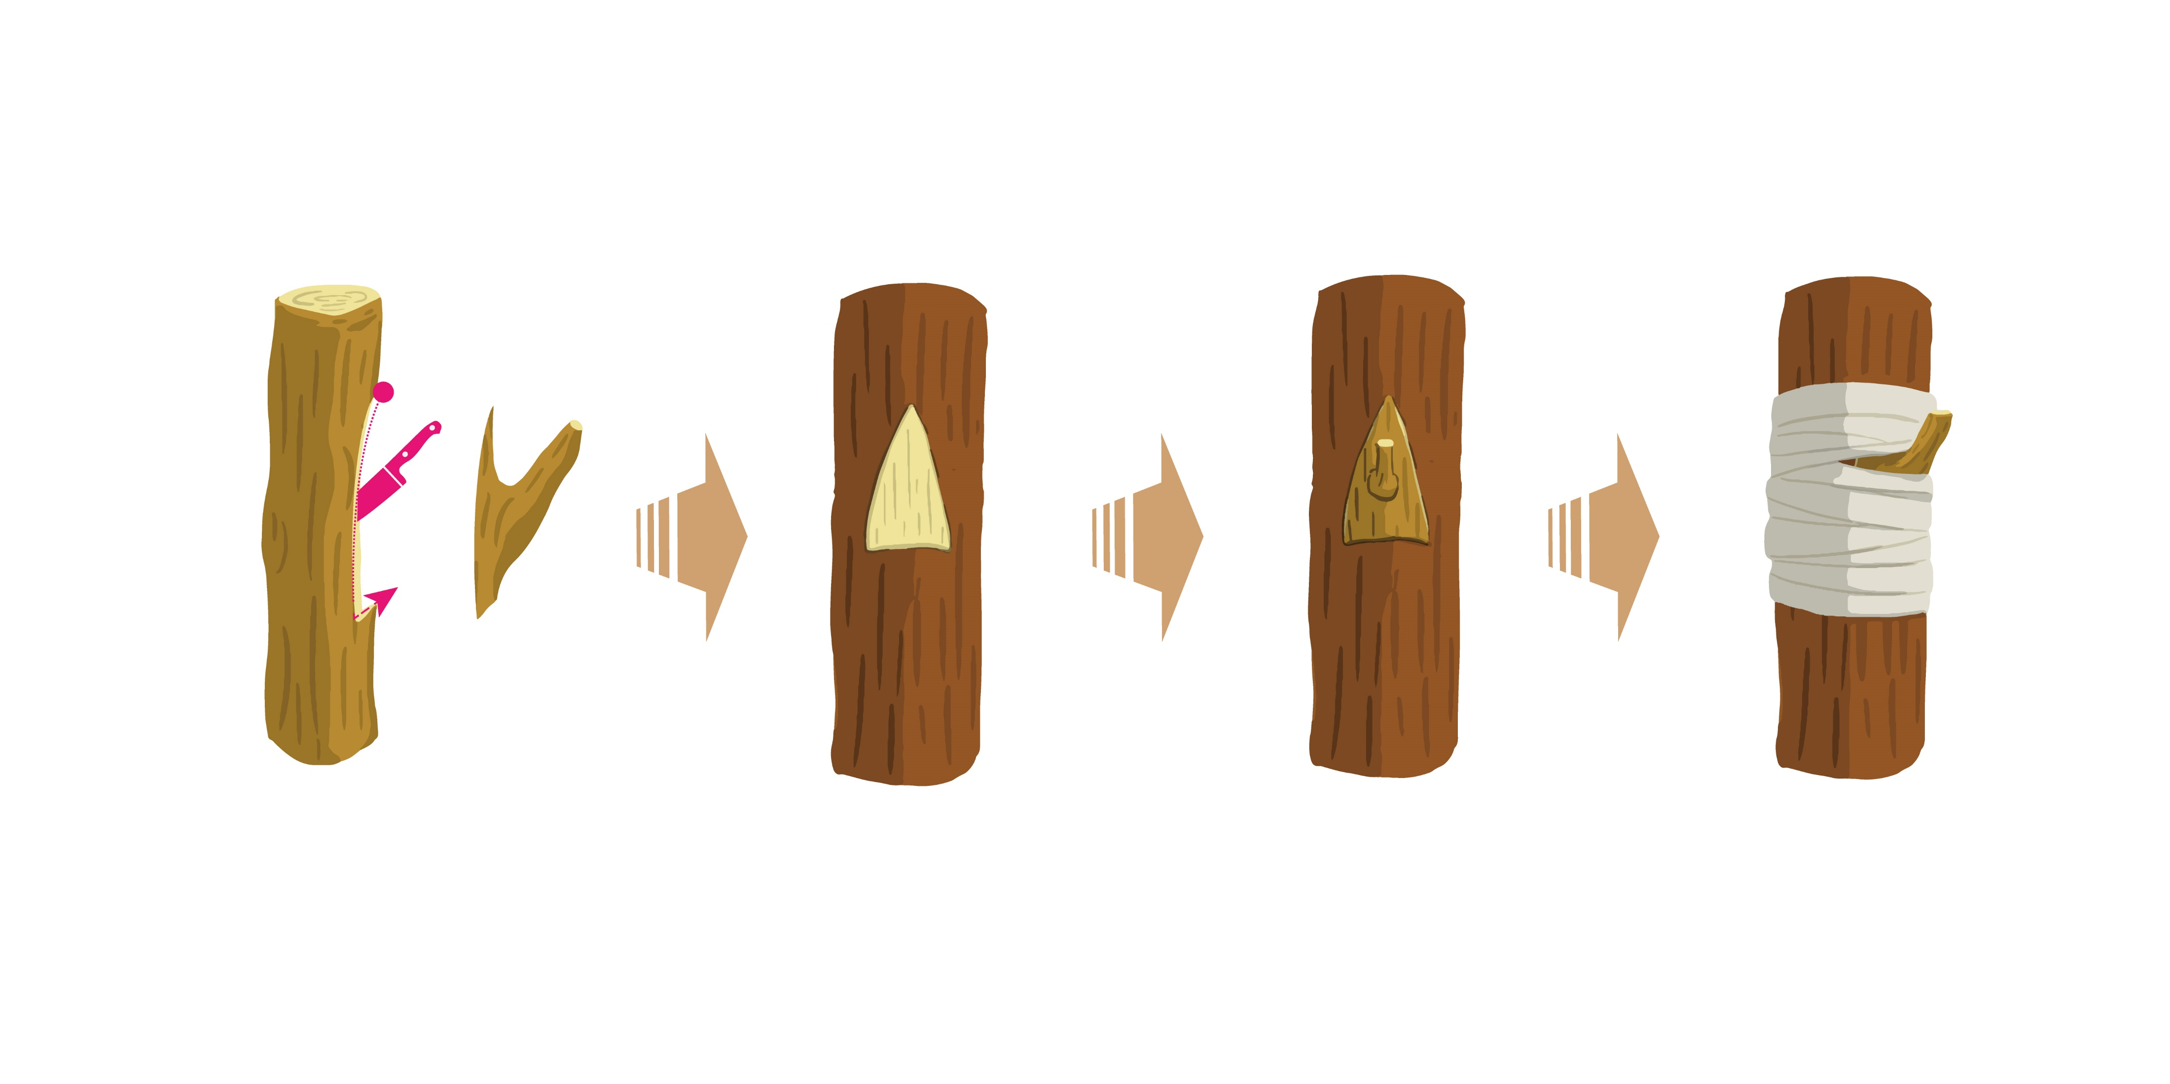
Lấy mắt ghép
từ cây mẹ
Gốc ghép
Gắn mắt ghép
lên gốc ghép
Buộc chặt
vết ghép
a. Quy trình ghép mắt

Slide 44
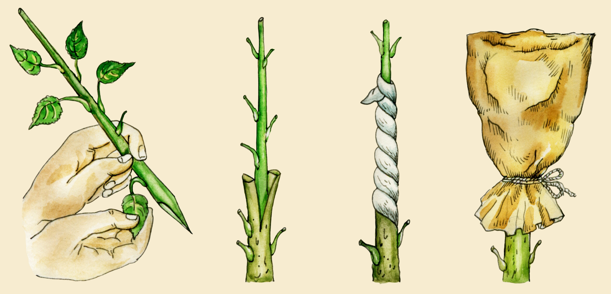
Lấy cành ghép
từ cây mẹ
Gắn cành ghép
vào gốc ghép
Buộc chặt
vết ghép
Chờ đợi
kết quả
b. Quy trình ghép cành

Slide 45


GHÉP CÂY
Phương pháp này có thể kết hợp được những ưu điểm của cành/mắt ghép và gốc ghép theo mong muốn của con người. Có thể sử dụng phương pháp ghép để ghép các cây khác nhau nhưng cùng loài như mít với mít, bơ với bơ, xoài với xoài hoặc đối với các cây cùng giống như cam với bưởi, chanh với bưởi, hoa quỳnh với thanh long,…

Slide 46

NUÔI CẤY TẾ BÀO VÀ MÔ THỰC VẬT
Đây là phương pháp nuôi cấy tế bào hoặc mô từ các phần của cơ thể thực vật như củ, lá, ngọn, bao phấn,… trong môi trường dinh dưỡng thích hợp, ở điều kiện vô trùng để tạo thành cây con.

Slide 47

NUÔI CẤY TẾ BÀO VÀ MÔ THỰC VẬT
Nuôi cấy tế bào và mô thực vật là phương pháp nhân giống vô tính hiệu quả nhất, tạo ra số lượng lớn các cây con đồng đều, sạch bệnh, giữ được đặc tính tốt của cây mẹ và hiệu quả kinh tế cao.

Slide 48


NUÔI CẤY TẾ BÀO VÀ MÔ THỰC VẬT
Ở nước ta, nhiều giống hoa, cây thuốc và cây gỗ quý hiếm như hoa phong lan, sâm ngọc linh, trầm hương,…vốn khó nhân giống bằng phương pháp thông thường, nay đã được nhân lên với số lượng lớn nhờ nuôi cây tế bào.

Slide 49

NUÔI CẤY TẾ BÀO VÀ MÔ THỰC VẬT
Tuy nhiên, phương pháp này đòi hỏi trang thiết bị hiện đại và trình độ kĩ thuật cao.

Slide 50
Câu hỏi 1: Đọc thông tin ở mục 4 và hoàn thành bảng theo mẫu dưới đây:
Phương pháp | Áp dụng các cây | Ưu điểm
Giâm cành | ? | ?
Chiết cành | ? | ?
Ghép | ? | ?
Nuôi cấy tế bào, mô | ? | ?

Slide 51
Phương pháp | Áp dụng các cây | Ưu điểm
Giâm cành | Cây như cây sắn, mía, các cây hoa (hoa hồng, cúc,...) các cây ăn quả (dâu tằm, chanh,...) | Giữ được đặc tính cây mẹ Ra hoa, quả sớm Hệ số nhân giống cao
Chiết cành | Các cây ăn quả lâu năm như hồng xiêm, cam, bưởi,… | Giữa được đặc tính của cây mẹ Rút ngắn thời gian sinh trưởng của cây con, nhanh cho thu hoạch
Ghép | Ghép các cây khác nhau nhưng cùng loài (cam với bưởi, chanh với bưởi, hoa quỳnh với thanh long) | Kết hợp được những ưu điểm của cành/mắt ghép và gốc ghép theo mong muốn của con người
Nuôi cấy tế bào, mô | Các loại hoa, cây thuốc, cây gỗ quý hiếm như phong lan, sâm ngọc linh, trầm hương,... | Tạo ra số lượng lớn các cây con đồng đều, sạch bệnh, giữ được đặc tính tốt của cây và hiệu quả kinh tế cao

Slide 52
Câu hỏi 2: Tại sao cành được sử dụng để giâm cần phải có đủ mắt, chồi?
ĐÁP ÁN
Cành được sử dụng để giâm bảo có đủ mắt, chồi vì sau khi cắm cành có đủ mắt, chồi xuống đất ẩm từ các mắt sẽ mọc ra rễ mới. Tiếp đó các mầm non sẽ mọc lên từ chồi và để phát triển thành cây mới.

Slide 53
Câu hỏi 3: Để khôi phục các loài thực vật quý hiếm đang có nguy cơ tuyệt chủng, phương pháp nhân giống nào được sử dụng có hiệu quả nhất? Vì sao?
ĐÁP ÁN
Để khôi phục các loài thực vật quý hiếm đang có nguy cơ tuyệt chủng, phương pháp nhân giống nuôi cấy tế bào, mô có hiệu quả nhất vì cây tạo ra sẽ đồng đều, không mắc bệnh và giữ được đặc tính đặc trưng của loài ấy.

Slide 54

EM CÓ BIẾT

Slide 55

Ngày nay, rất nhiều giống cây trồng được tạo ra bằng phương pháp nuôi cấy tế bào và mô trong ống nghiệm.

Slide 56
Trong quy trình thực hiện phương pháp này, bước đầu người ta lấy một phần rất nhỏ của cơ thể thực vật, nuôi trong ống nghiệm có môi trường dinh dưỡng đặc biệt ở điều kiện vô trùng để tạo thành mô sẹo có thể phân chia nhiều lần liên tiếp.

Slide 57
Sau đó, sử dụng các chất kích thích sinh trưởng làm cho các mô sẹo này phân hóa thành cây.

Slide 58

Cây con được tạo thành từ phương pháp này có đặc điểm sạch bệnh, mang các đặc tính của cây ban đầu, tạo ra số lượng cây con lớn, đáp ứng nhu cầu của con người.

Slide 59

EM ĐÃ HỌC

Slide 60
Sinh sản là quá trình tạo ra những cá thể mới, đảm bảo sự phát triển liên tục của loài.
Sinh sản vô tính là hình thức sinh sản không có sự kết hợp của giao tử đực và giao tử cái, cơ thể con sinh ra từ một phần của cơ thể mẹ. Sinh sản sinh dưỡng gồm các hình thức sinh sản bằng rễ, thân, lá. Sinh sản vô tính ở động vật gồm nảy chồi, phân mảnh và trinh sản.
Sinh sản vô tính có vai trò quan trọng trong sản xuất và đời sống. Ứng dụng sinh sản vô tính trong giâm cành, chiết cành, ghép cây, nuôi cấy tế bào và mô giúp nhân nhanh các giống cây trồng, đem lại hiệu quả kinh tế cao.

Slide 61

EM CÓ THỂ

Slide 62
Nhận biết được hình thức sinh sản của một số thực vật, động vật.
Biết lựa chọn phương pháp nhân giống cây trồng phù hợp với từng loài.
Trồng cây bằng các phương pháp nhân giống đơn giản như giâm cành, chiết cành, ghép cành.

Slide 63
CẢM ƠN CÁC EM
ĐÃ CHÚ Ý LẮNG NGHE

